Slide 1
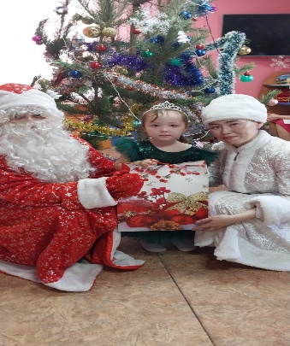
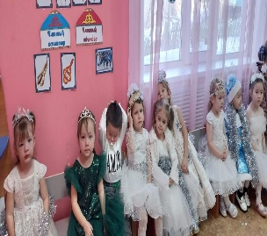
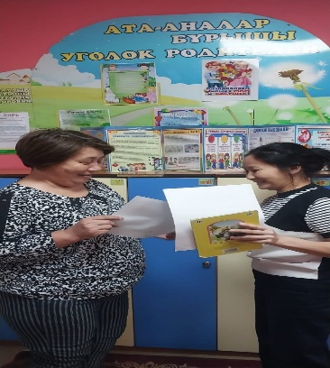
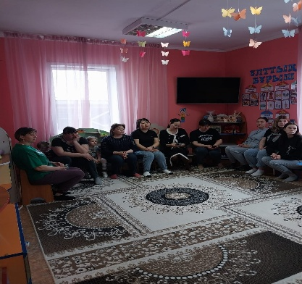
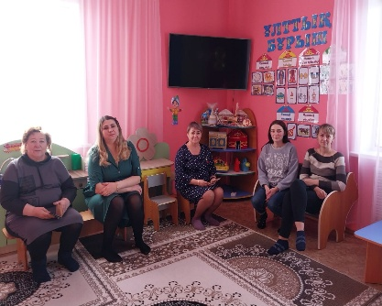
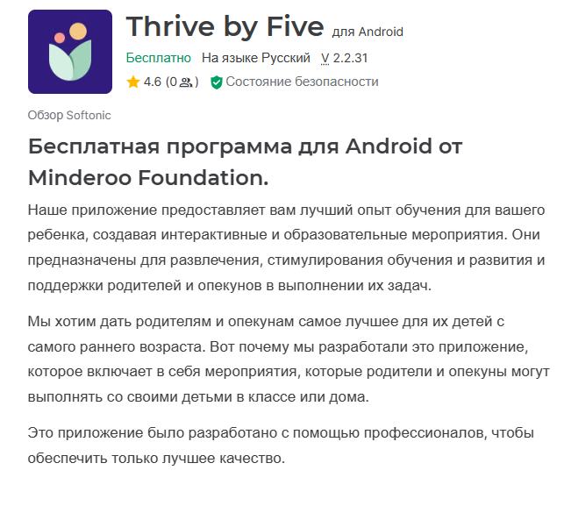
Консультационный пункт Мини-центра «Балауса» при КГУ «ОШ села Валиханово»
Консультационные пункты призваны оказывать психолого-педагогическую помощь родителям, у которых нет возможности регулярно общаться с педагогами и другими специалистами, работающими в ДОУ, помочь гармоничному развитию детей.
Цель создания консультативного пункта:
- обеспечение единства и преемственности общественного и семейного воспитания;
- поддержка всестороннего развития личности детей, не посещающих ДОУ.
Основными принципами работы являются:
- добровольность,
- компетентность;
- соблюдение педагогической этики;
- отношения родителей (законных представителей) воспитанников и специалистов консультативного пункта ДОУ строятся на основе сотрудничества и уважения к личности ребенка.
Формы работы консультативного пункта:
– очные индивидуальные консультации для родителей (законных представителей);
– коррекционно-развивающие занятия с ребенком без родителей (законных представителей);
– добавлена новая форма работы консультативного пункта – совместное «проживание» праздничных мероприятий.
Совместное «проживание» праздничных мероприятий.
(декабрь 2024)
«Капризы и упрямство детей» (консультация, октябрь 2024)
«Влияние семейного воспитания на развитие ребенка»
(беседа,октябрь 2024г )
Знакомство педагогов и родителей с мобильным приложением «Успеть до 5»
«Как сохранить и укрепить здоровье ребенка»
(беседа,сентябрь 2024г )

